Slide 1
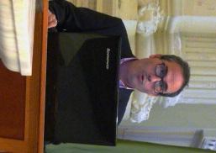
IX SEMINARIO DE AUTOINMUNIDAD
de la Asociación Andaluza de Enfermedades Autoinmunes. AADEA
LA ENFERMEDAD TROMBOEMBÓLICA VENOSA EN PACIENTES CON
ENFERMEDADES AUTOINMUNES SISTÉMICAS.
Jaén, 4 y 5 de octubre de 2019
VALORACIÓN DEL RIESGO TROMBÓTICO VENOSO Y ¿TROMBOPROFILAXIS PRIMARIA? EN PACIENTES PORTADORES DE ANTICUERPOS ANTIFOSFOLÍPIDOS
^{Dr. José Mario Sabio Sánchez.}
Unidad de Enfermedades Autoinmunes Sistémicas.
Servicio de Medicina Interna. HU Virgen de las Nieves. Granada.

Slide 2
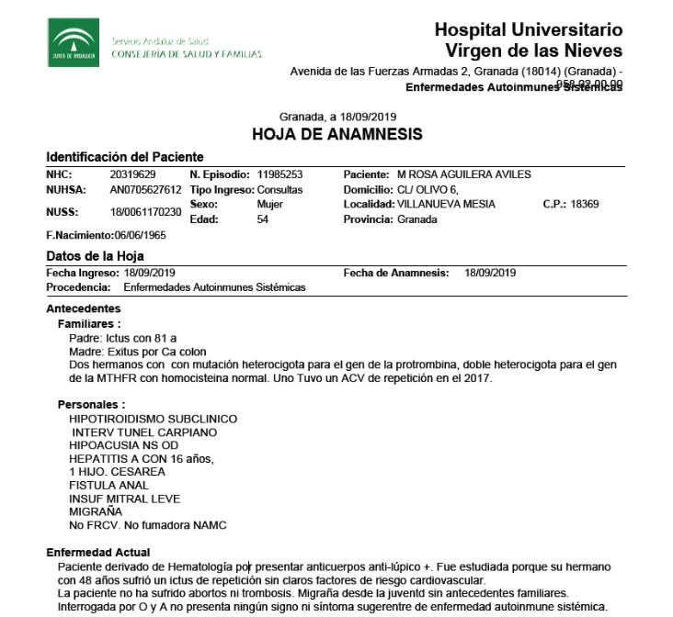

Slide 3
Si son sujetos asintomáticos (en ausencia de trombosis), por qué hay que solicitar anticuerpos antifosfolípido

Slide 4
Estudio de familiares de 1º grado con ECV aterotrombóticas “atípicas”
Evaluación de pacientes recién diagnosticados de EAS (>30% LES tienen AAF+)
Serología luética falsamente positiva (VDRL (+) a titulos bajos + Pruebas treponémicas (-))
TTPa prolongado (TVVR alterado)

Slide 6
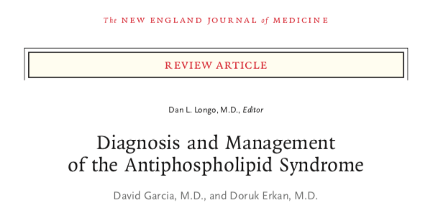
No todas las pruebas positivas para AAF son clínicamente significativas, ni tienen el mismo valor clínico.

Slide 7
Primer paso:
Determinar si el perfil de AAF es clínicamente significativo
Falsos positivos
Persistencia en el tiempo
Isotipos (IgG/IgM)
Niveles de aCL y β2-GPI
Tipo de AAF (LC, aCL, β2-GPI)
Combinación de AAF

Slide 8
Dificultad en la estandarización en la determinación del AL. En caso de duda se debe consultar con un laboratorio especializado o con un especialista clínicos
FALSOS POSITIVOS

Slide 9
La positividad transitoria de los AAF durante las infecciones es frecuente.
La elevación de la proteína C reactiva puede interferir en la determinación de los AAF.
FALSOS POSITIVOS

Slide 10
El tratamiento con warfarina, HBPM o ACO acción directa puede provocar falsos positivos en AL
Falsos positivos en personas mayores
FALSOS POSITIVOS

Slide 11
Persistencia de la positividad en el tiempo. Un perfil de alto riesgo es más probable que se mantenga positivo, independientemente del tiempo trascurrido.
FALSOS POSITIVOS

Slide 12
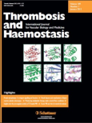
552 donantes de sangre sanos
*IgG aCL: 6,5%
*IgM aCL: 9,4% <<1%
*AL: 1%
1 año

Slide 13
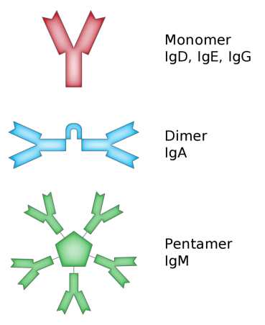
ISOTIPOS DE ANTICUERPOS ANTI-CARDIOLIPINA Y ANTI-β 2 GLICOPROTEÍNA I
IgG
RIESGO
DE TROMBOSIS
IgA
IgM

Slide 14
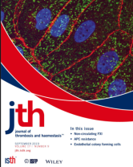

Slide 15
Títulos moderados /altos aislados del isotipo IgA de Ac anti-CL y β- glicoproteína I son infrecuentes y de significado clínico incierto.

Slide 17
En la práctica clínica, la definición de títulos moderados-altos de aCL o anti-β2GP I es ≥ 40 GPL ó MPL (≥percentil 99)

Slide 18
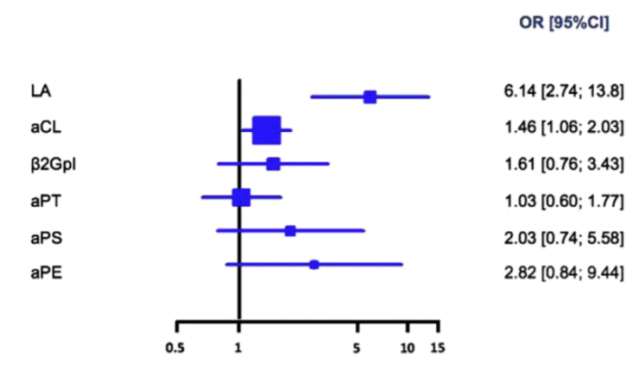

Slide 19
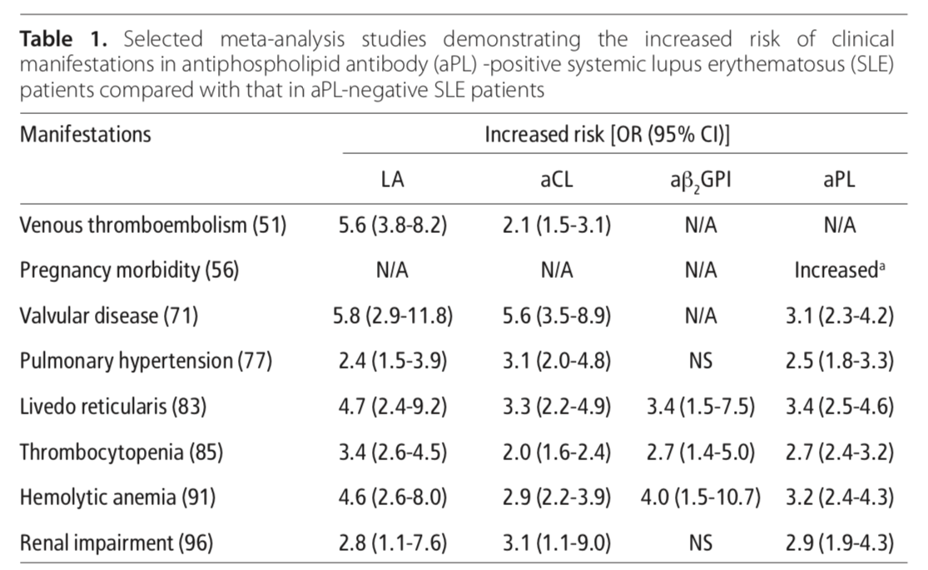
Notes:
20-30% de los pacientes con LES tienen AAF + confirmados
19

Slide 20
Qué perfil de AAF es clínicamente sinificativo:
- Presencia de AL y/o niveles moderados a altos (>40 GPL/MPL) de aCL (IgG o IgM) o β GPI repetidas al menos en dos ocasiones separadas por al menos 12 semanas

Slide 21
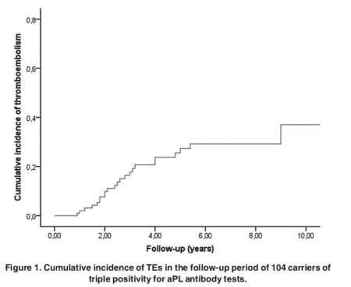
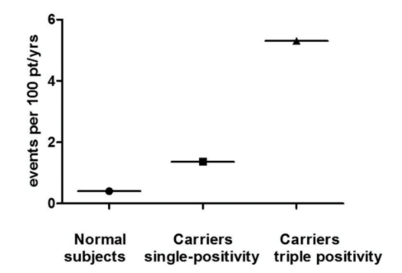
5.3% pacientes/año

Slide 22
AAF no es sólo un marcador de SAF, sino que determina un MAYOR RIESGO de complicaciones trombóticas y gestacionales.

Slide 23
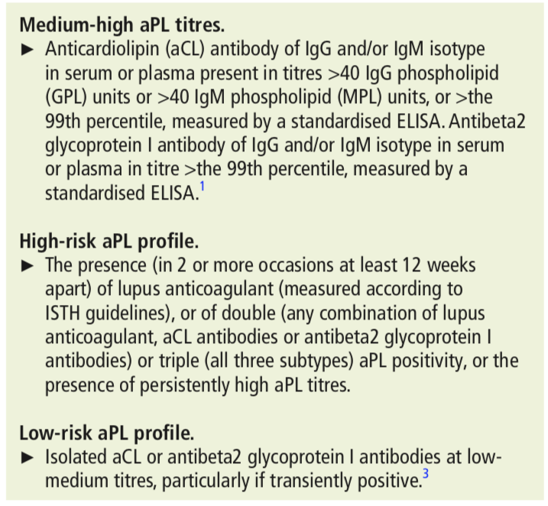

Slide 24
AL
Doble positividad (AL, aCL ó β2GPI
Triple positividad
aCL ó β2GPI (IgG o IgM)
aCL ó β2GPI a títulos bajos y/o transitorios

Slide 25
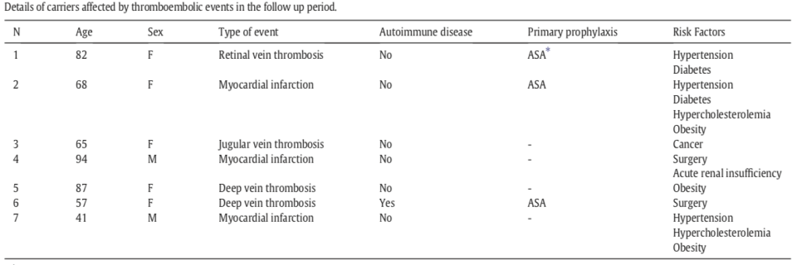
179 pac AL+; 10 años de seguimiento; 552 pers/año; 1,3% pers/año (7 pac)

Slide 26
179 pac AL+; 10 años de seguimiento; 552 pers/año; 1,3% pers/año (7 pac)

Slide 27
El riesgo trombótico es multifactorial
Perfil de riesgo de los AAF
Otros factores de riesgo
ESTRATIFICACIÓN DE RIESGO

Slide 28
Factores de riesgo para trombosis en pacientes con AAF persistente
Edad
Género masculino
Hipertensión arterial
Diabetes mellitus
Tabaquismo
Obesidad
Enfermedad autoinmune sistémica (LES)
Factores pro-trombóticos genéticos/familiares (déficit V Leiden, prot C, S, etc)

Slide 29
Factores de riesgo para trombosis en pacientes con AAF persistente
Edad
Género masculino
Hipertensión arterial
Diabetes mellitus
Tabaquismo
Obesidad
Enfermedad autoinmune sistémica (LES)
Factores pro-trombóticos genéticos/familiares (déficit V Leiden, prot C, S, etc)

Slide 30
Manifestaciones no-criterios SAF que pueden aumentar el para trombosis en pacientes con AAF persistente
Antecedente de SAF obstétrico no trombótico
Livedo reticularis
Enfermedad valvular
Trombocitopenia
Microangiopatía renal
Manifestaciones neurológicas

Slide 31
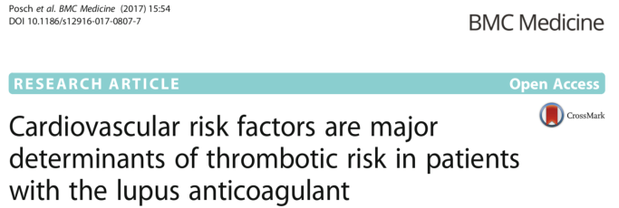
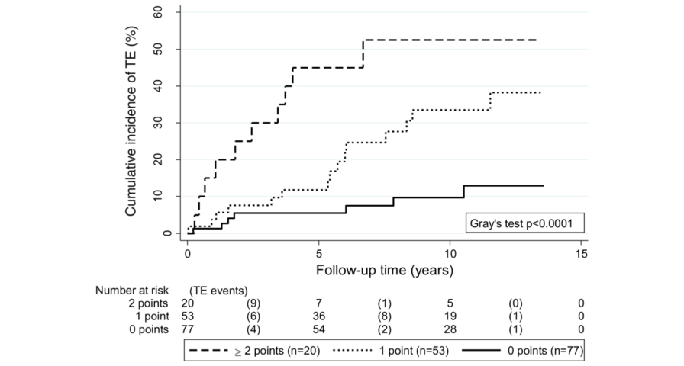

Slide 32
Tasa anual de incidencia de trombosis
AAF (+) en pacientes con EAS: ≤5%
AAF (+) sin FRCV: <1%

Slide 33
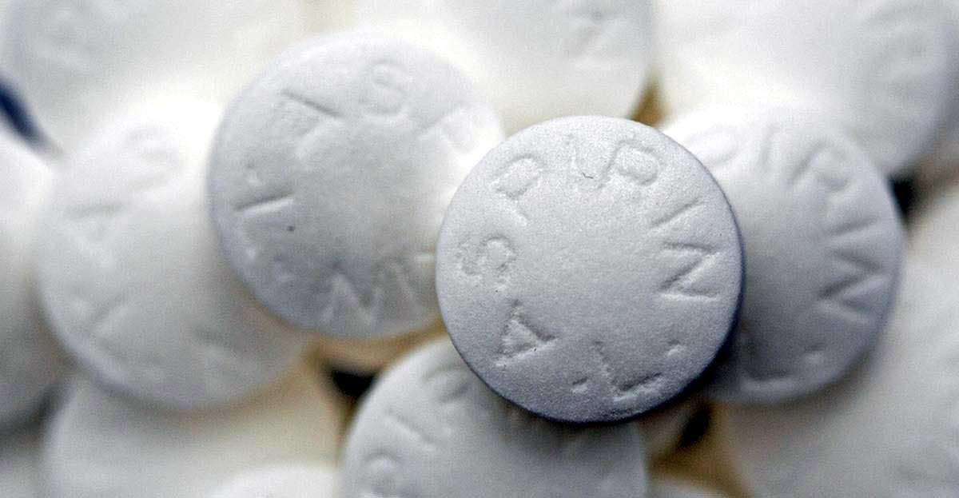

Slide 34
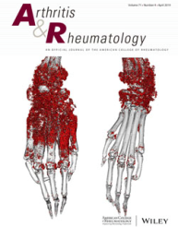

Slide 35
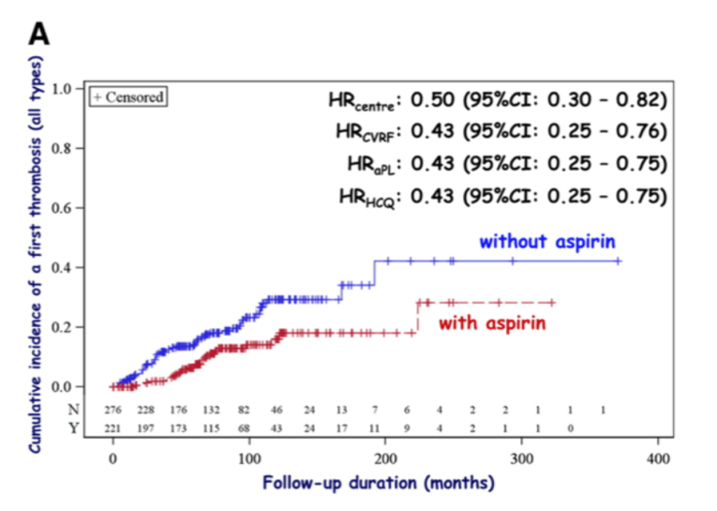

Slide 36
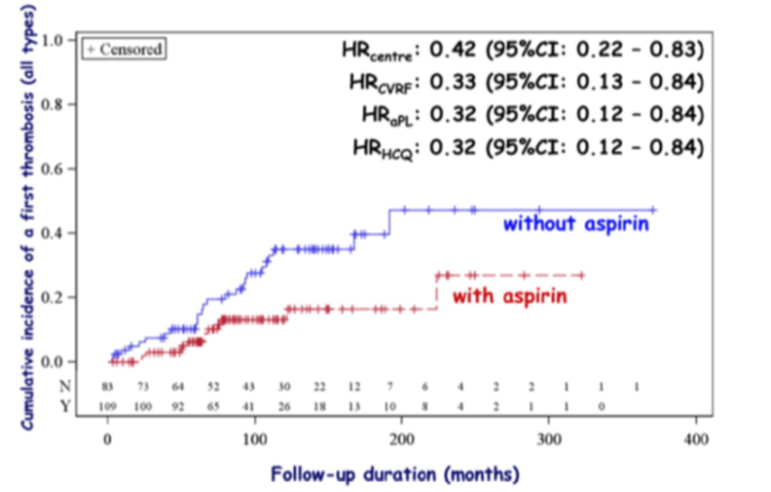
Con LES

Slide 38
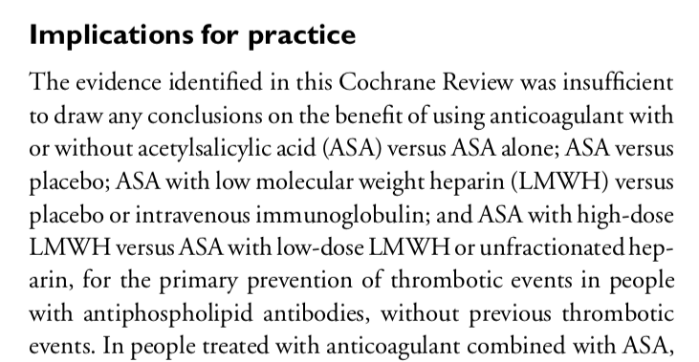

Slide 39
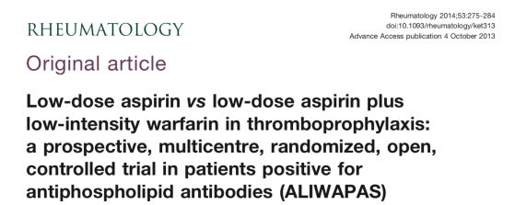
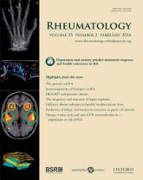
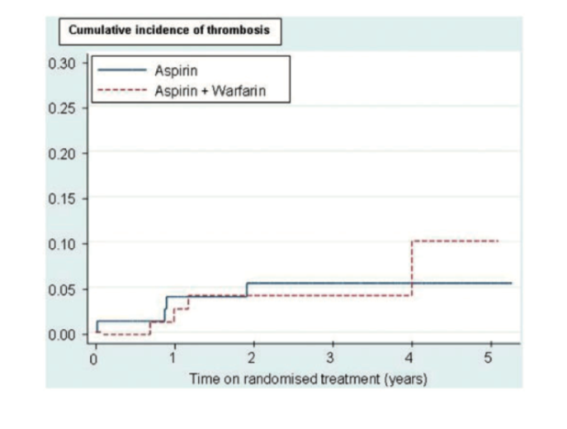

Slide 40
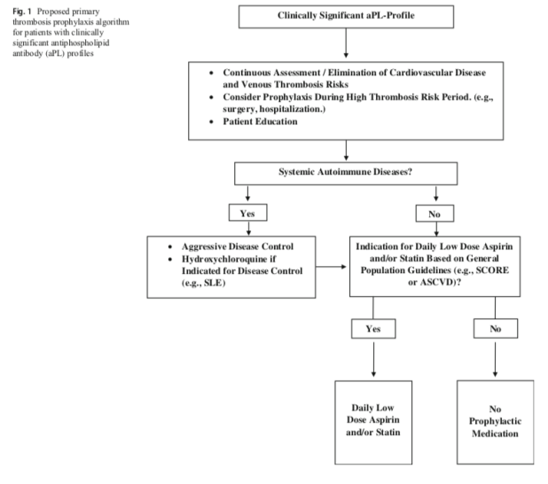
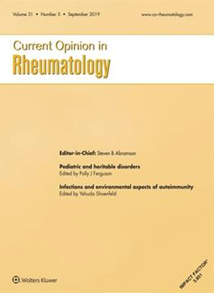

Slide 41
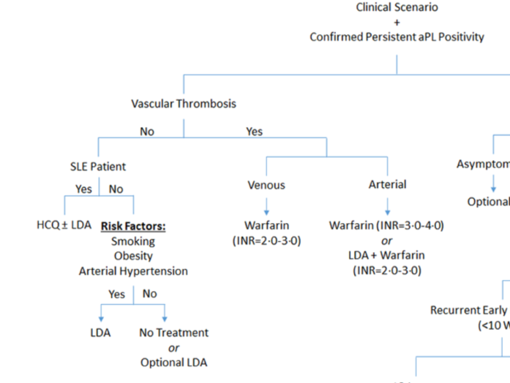
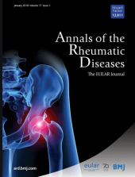

Slide 42
Portadores asintomáticos de AAF
Prevención primaria
Sin LES
Con LES
Antecedentes de SAF obstétrico puro con o sin LES
Perfil AAF de alto riesgo (con o sin FRCV)
Perfil de AAF de alto riesgo
Perfil de AAF de bajo riesgo
Evaluar riesgo /beneficio
AAS
AAS
Considerar AAS
AAS

Slide 43
 | Cut-off | aPL-score | GAPSS
LA APTT mixing APTT confirmation (ratio) KCT mixing dRVVT mixing dRVVT confirmation (ratio)aCL | >1.3 >1.1 >1.3 >1.1 | 5 2 1 8 4 2 1 | 4
aCL IgG high titers IgG medium/low titers IgM | >30 GPL >18.5 GPL | 20 4 2 | 5
anti-β2 GPI IgG high titers IgG medium/low titers IgM | >15 GPL >2.2 GPL | 20 6 1 | 4
anti-PS/PT complex IgG high titers IgG medium/low titers IgM | >10 GPL >2 GPL | 20 13 8 | 3
Hyperlipidemia |  |  | 3
Hypertension |  |  | 1

Slide 44
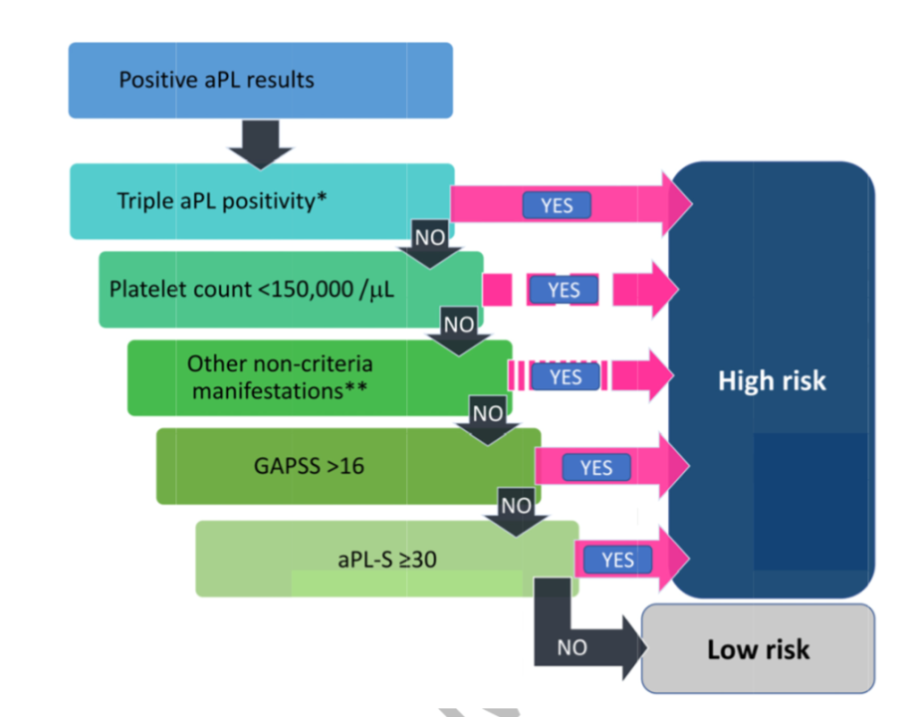

Slide 45
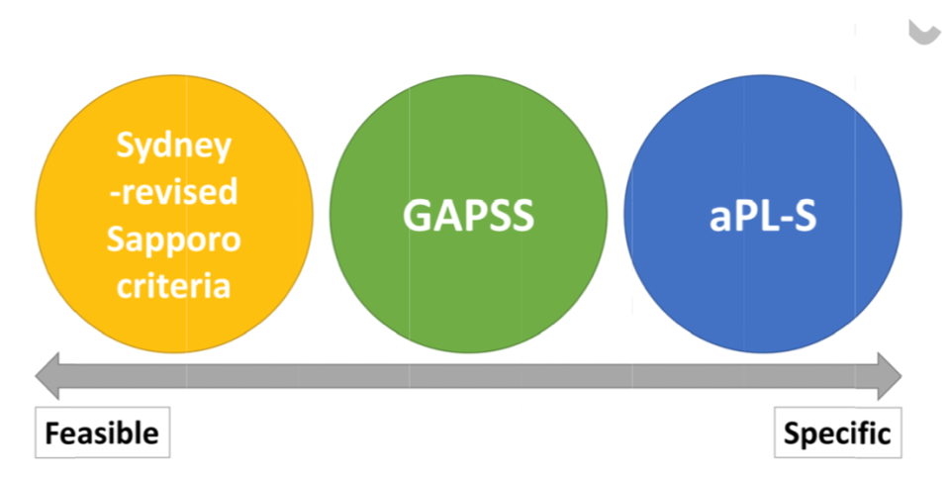

Slide 46
Gestión
de la
incertidumbre

Slide 47
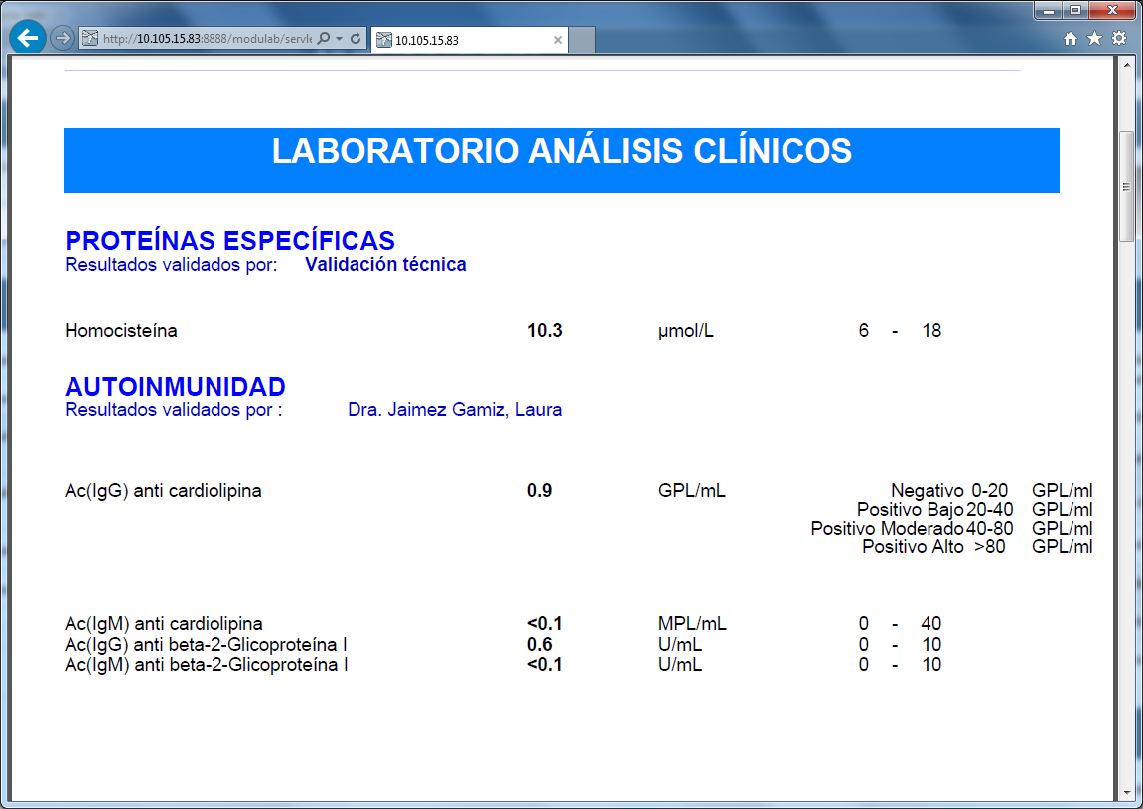
COPIA PEGA DEL INFORME DE AUTOINMUNIDAD DE MARIA ROSA AGUILERA AVILES

Slide 48
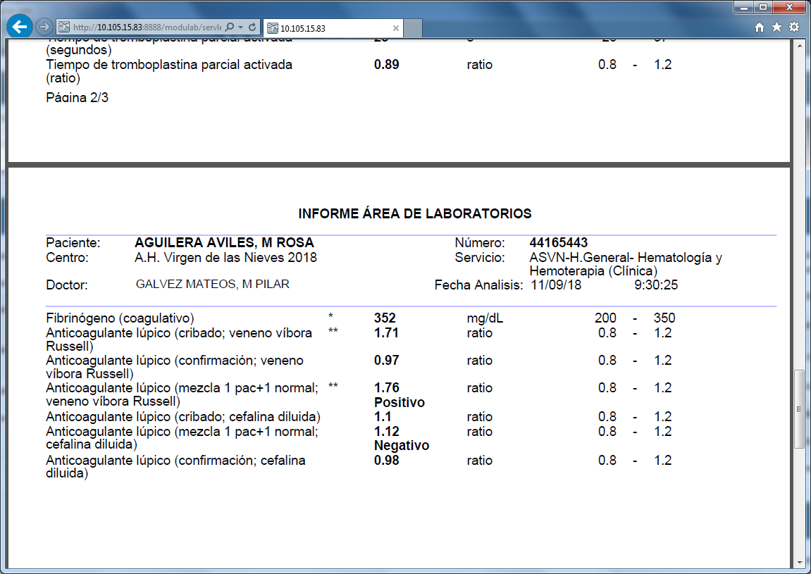

Slide 49
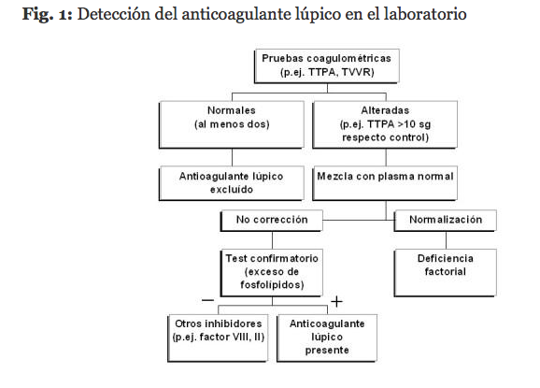

Slide 50
COPIA PEGA DEL INFORME DE AUTOINMUNIDAD DE MARIA ROSA AGUILERA AVILES

